Slide 1


Projektmanagement
Der erfolgreiche Einstieg
begleitende Folien zum Lehrbuch von Hans Karl Wytrzens
Projektorganisation
© Wytrzens
Notes:
Projekte sind durch spezifische Aufbau- und Ablauforganisation zu charakterisieren.

Slide 2

Übersicht – Projektorganisation
Projektorganisationsformen
Rollen im Projekt
Teambildung

Slide 3
Lehr- und Lernziele – Projektorganisation
Verständnis für Eigenheiten, Nutzung und Grenzen
der Projektorganisation und für die Einbindung von Projekten in bestehende Organisationsstrukturen
Identifikation unterschiedlicher Rollen in Projekten sowie ihrer jeweiligen Aufgaben und Verantwortungen
Vertrautheit mit Grundsätzen der Teambildung und Phasen der Teamentwicklung

Slide 4
Learning Outcomes – Projektorganisation
situationsadäquate Auswahl aus unterschiedlichen Modellen der Projektorganisation treffen können
wenigstens 3 zentrale Rollen in Projekten identifizieren und klar definieren können
imstande sein, wenigstens 5 Prinzipien der Teambildung praktisch umzusetzen

Slide 5
Projektorganisationsformen
Organigramm einer
klassischen Linienorganisation
Notes:
Zunächst seien Aspekte der Aufbauorganisation erörtert:
Ausgangspunkt klassische hierarchische Organisation, dargestellt als Organigramm, welches Stellen und deren Beziehungen zueinander (Weisungsunterstellung sowie Informationsflüsse) repräsentiert.

Slide 6
Varianten der Linienorganisation
Organigramm einer
Stab-Linienorganisation
Stabsstelle
Organigramm einer
Mehrlinienorganisation
Notes:
Die Stab-Linienorganisation ist ein um Stabsstellen erweitertes Einliniensystem der Aufbauorganisation. Stabsstellen beraten und unterstützen Vorgesetzte, denen sie zugeordnet sind- solcherart sollen die Linieninstanzen entlastet werden und die Abhängigkeit der Vorgesetzten vom unterstellten Bereich verringert werden.
Ein Mehrliniensystem stellt eine Form der hierarchischen Aufbauorganisation dar, bei der das Prinzip der Mehrfachunterstellung und das Prinzip der kürzesten Wege zum Tragen kommen. Hierarchisch untergeordnete Stellen haben dann mehrere Vorgesetzte, von denen sie Weisungen erhalten können, was einerseits das Durchlaufen langer Hierarchieketten erspart, andererseits aber durch eine höhere Anfälligkeit für Konflikte zu erkaufen ist.

Slide 7
Einfluss- oder
Stab-Linien-Projektorganisation
Notes:
Projektleiter auf einer Stabstelle ist der Unternehmensführung unterstellt und besitzt keine Weisungsbefugnisse gegenüber Linienstellen.
Am Projekt arbeiten vorübergehend Inhaber verschiedener Stellen zusammen, die aber weiter der Weisung ihrer Linienvorgesetzten unterstehen. Der Projektmanager(= -leiter) hat eine beratende Funktion. Die gestrichelten Linien bringen zum Ausdruck, dass der Projektleiter zwar mit den Projektteammitgliedern kooperiert, aber ihnen gegenüber keine Weisungsbefugnis hat.
Projektleiter sorgt für Entscheidungsvorbereitung, Austausch von Informationen etc.
Vorteile: einfache organisatorische Umsetzung, flexibler Personaleinsatz, Stabsstelle als Vermittlungsinstanz (relativ hohe Akzeptanz)
Aber Nachteile: mangels Durchgriffsrechten: Autoritätsverlust und Motivationsprobleme; fehlende Identifikation mit dem Projekt, verlängerte Reaktionszeiten, Spannungsverhältnis zwischen Stab und Linie
→ Für kleinere, nicht zeitkritische, risikoarme Vorhaben, wo wenige Abteilungen involviert sind.

Slide 8
Matrix-Projektorganisation
Notes:
Operiert mit Kompetenzsplittung und Doppelzuordnung der Stellen. Projektleiter und Linienvorgesetzte teilen sich die Weisungsbefugnis (in Projektangelegenheiten erteilt der Projektleiter Weisungen, ansonsten der Vorgesetzte des jeweiligen Funktionsbereiches).
Geeignet für Vorhaben, wo mehrere Mitarbeiter aus verschiedenen Bereichen nötig sind.
Vorteile: mehr Verantwortungsgefühl für das Projekt, weniger Unsicherheit für die MitarbeiterInnen, gezielte Übertragung von Spezialwissen (vom Projekt in Gesamtorganisation und umgekehrt), flexibler Personaleinsatz
Nachteile: Konfliktpotential wegen Doppelunterstellung (Diener zweier Herren!), Herumreichen „heißer Kartoffeln“, unklare Zurechenbarkeit von (Miss-)Erfolgen (Projektleiter oder Vorgesetzter des Funktionsbereiches)
→ Für Projekt-Implementierung in Organisationen, die auch sonst matrixförmig aufgebaut sind.

Slide 9
Reine Projektorganisation
Notes:
Für jedes Vorhaben ein eigenes selbstständiges Element in der Organisationsstruktur
MitarbeiterInnen sind gänzlich dem Projektleiter unterstellt, vollständig dem jeweiligen Projekt zugeteilt
Vorteile: hohe Motivation und Identifikation der MitarbeiterInnen, eindeutige Weisungsbefugnisse, „Unternehmen im Unternehmen“, motivierende Gestaltungs- und Entscheidungsfreiräume
Nachteile: Beeinträchtigungen bei der Integration des Projektergebnisses, erschwerte Wiedereingliederung der MitarbeiterInnen nach Projektende, Informationsaustausch mit anderen ist relativ gering
→ Für risikoreiche, komplexe, strategisch wichtige, unter Zeitdruck stehende Vorhaben
Wird für ein Projekt nicht nur organisatorische Eigenständigkeit innerhalb eines Unternehmens hergestellt, sondern auch rechtliche Selbständigkeit, dann liegt eine Projektgesellschaft vor.

Slide 10
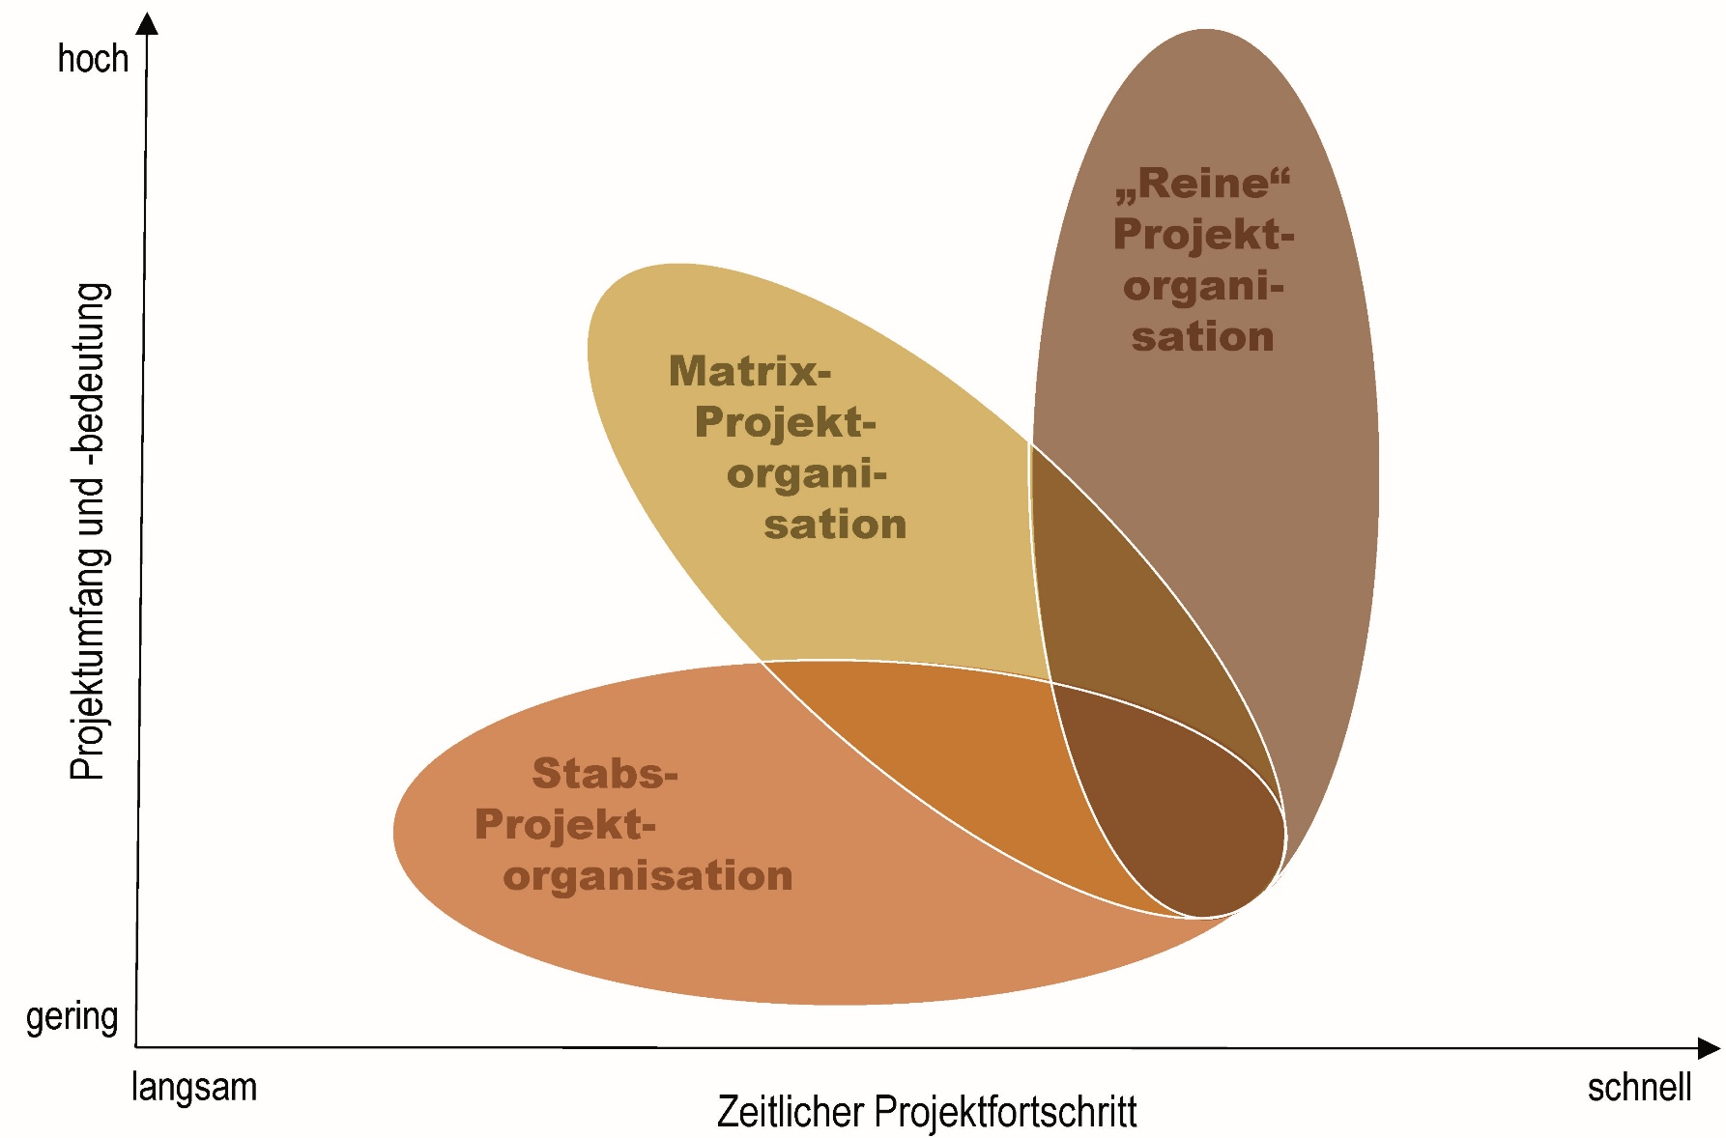
Anwendungsfelder unterschiedlicher Spielarten der Projektorgani­sa­tion
Notes:
(Zingel 2000, 6)
Welche Projektorganisationsform zu präferieren ist, hängt ab:
vom Vorhaben (Größe, Dringlichkeit, Bedeutung),
von der Unternehmenskultur und -struktur der Trägerorganisation [z.B. reine Projektorganisation wenig geeignet für streng hierarchisch geführte patriarchalische Firma].

Slide 11
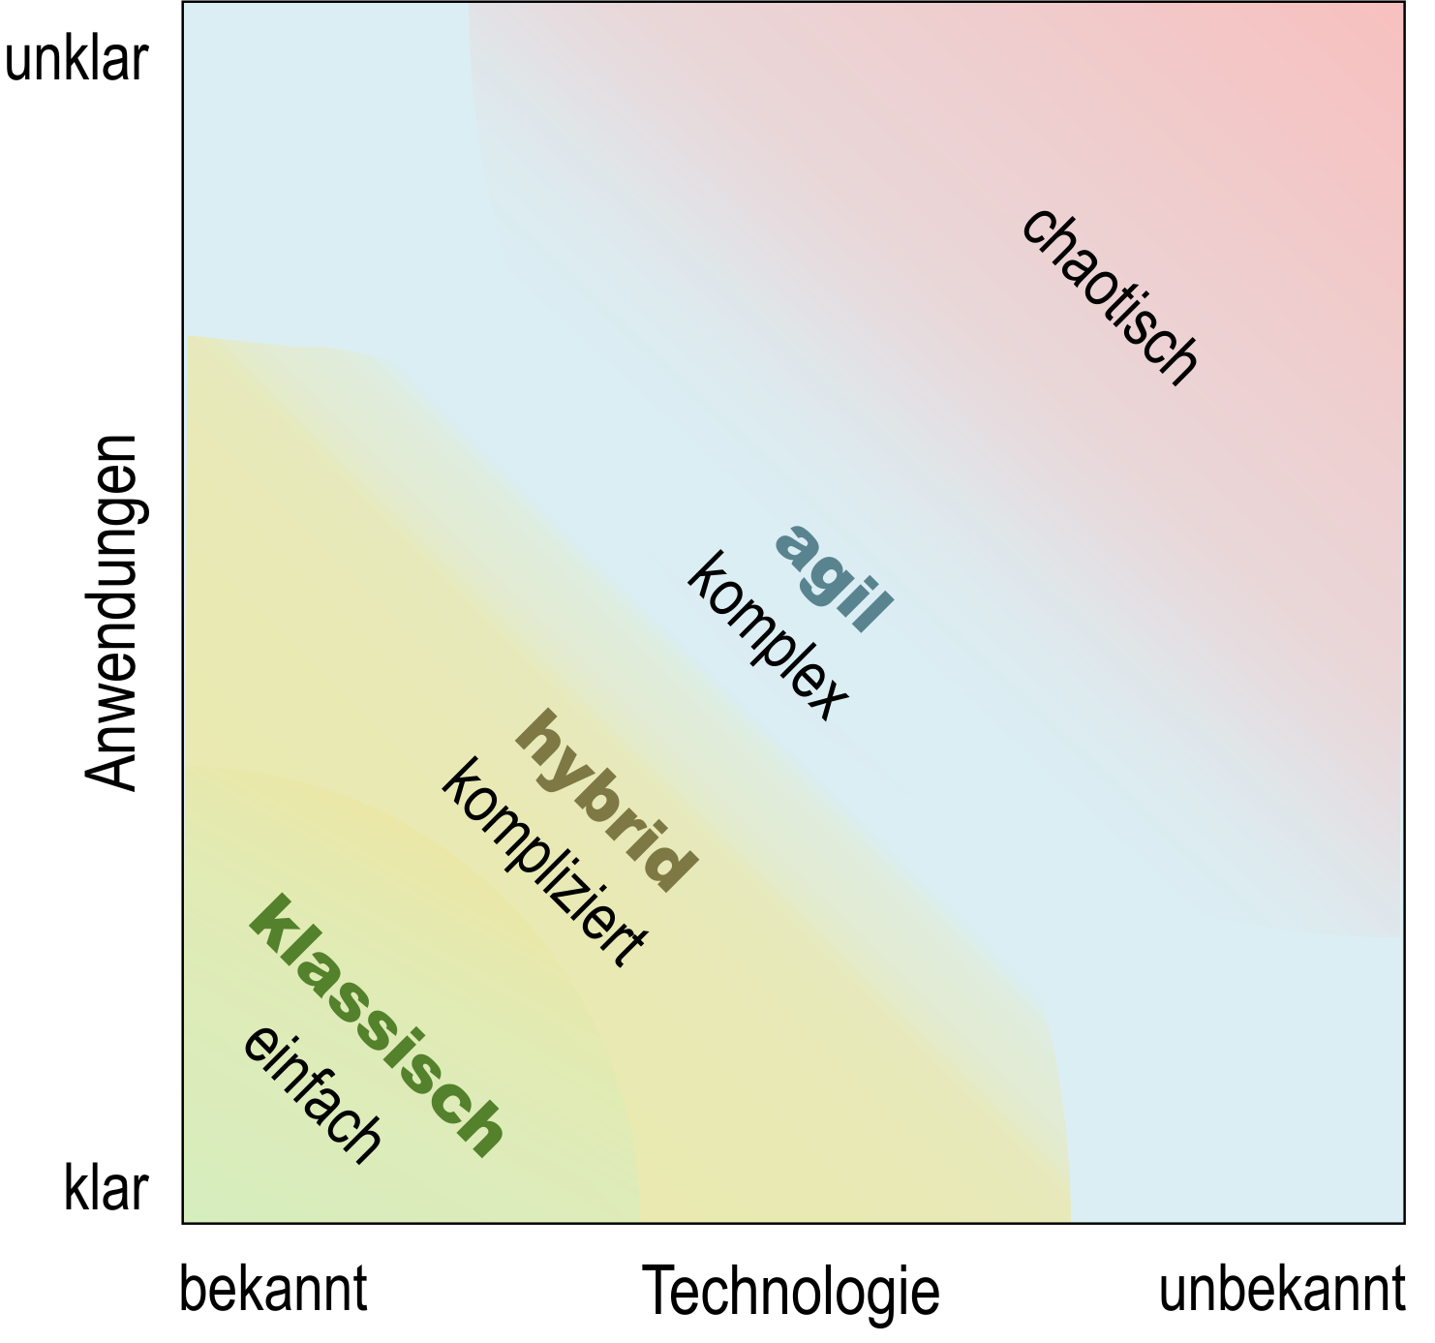
Anwendungsfelder unterschiedlicher Projektmanagementansätze
Notes:
Fragen nach der adäquaten Organisation stellen sich nicht nur im Hinblick auf die passende Aufbauorganisation, sondern auch in Bezug auf die Ablauforganisation.
Man steht vor der Wahl ein Projekt entweder klassisch, hybrid oder agil zu managen.
Die Entscheidung hängt zunächst davon ab, wie komplex oder kompliziert respektive einfach das Projekt selbst ist.

Slide 12
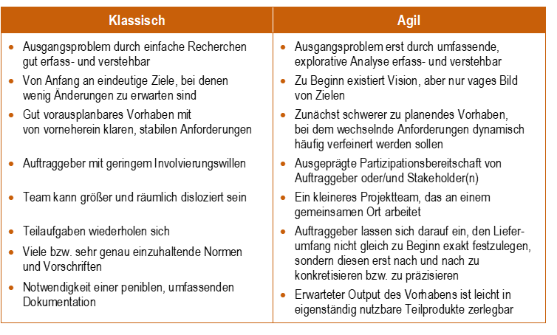
Klassisch oder agil
Notes:
Ob klassisch, hybrid oder agil zu managen sein wird, hängt des Weiteren davon ab, welche Voraussetzungen gegeben sind, wie es z.B. bestellt ist um
die Involvierungsbereitschaft der Auftraggeber,
die räumliche Dislozierung des Projektteams,
die Klarheit der Ziele zu Beginn.

Slide 13
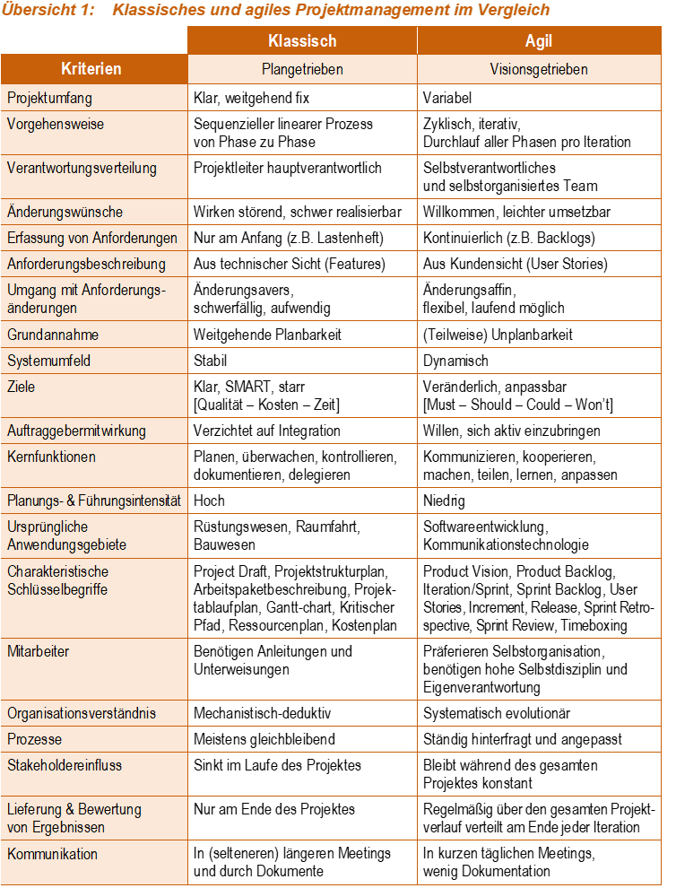
Vergleich: klassisch und agil
Notes:
Eine Entscheidungsfindung, ob eher klassisch oder agil vorzugehen ist, mag leichter fallen, wenn man sich die wesentlichen Unterschiede zwischen den beiden Varianten vergegenwärtigt.
Die sogenannten ‚agilen Grundwerte ‘ bzw. ‚agilen Prinzipien ‘ sollen ein Abheben des agilen vom klassischen Projektmanagement sicherstellen:
4 agile Grundwerte:
Menschen und deren Zusammenarbeit haben Vorrang vor Prozessen und Werkzeugen
Funktionierende Produkte sind wichtiger als umfassende Dokumentation
Zusammenarbeit mit dem Kunden steht über den Vertragsverhandlungen
Reagieren auf Änderungen hat Vorrang gegenüber strikter Planverfolgung
12 agile Prinzipien (konkrete Handlungsgrundsätze):
Höchste Priorität hat das Zufriedenstellen der Kunden durch frühe und kontinuierliche Auslieferung wertvoller Produkte.
Veränderungen an den Anforderungen sind selbst spät willkommen und zum Wettbewerbsvorteil des Kunden zu nutzen.
Funktionierende (Teil-)Produkte sind regelmäßig innerhalb weniger Wochen oder Monate zu liefern unter Bevorzugung der kürzeren Zeitspanne. (Nach jeder Teillieferung gibt es Feedback des Kunden)
Experten und Team arbeiten während des Projekts täglich zusammen.
Motivierten Individuen sind benötigte Unterstützung und Umfeld zu gewähren und das Vertrauen zu schenken, dass sie ihre Aufgaben erledigen
Effizienteste und effektivste Informationsmethode innerhalb des Teams ist das Gespräch von Angesicht zu Angesicht.
Funktionierende (Teil-)Produkte sind das wichtigste Fortschrittsmaß.
Nachhaltiges Arbeiten: alle Beteiligten sollten ein konstantes Tempo auf unbegrenzte Zeit halten können.
Ständiges Augenmerk auf technische Exzellenz und gutes Design fördert Agilität.
Einfachheit ist essenziell: Es werden nur wirklich nötige Arbeiten erledigt – die Kunst, die Menge nicht getaner Arbeit zu maximieren, wird gepflogen.
Die Teams organisieren sich selbst, dadurch arbeiten sie effektiv und übernehmen hohe Verantwortung für das Produkt.
Das Team reflektiert regelmäßig, wie es effektiver werden kann und passt daraufhin sein Verhalten entsprechend an.

Slide 14
Vergleich: klassisch und agil

Slide 15
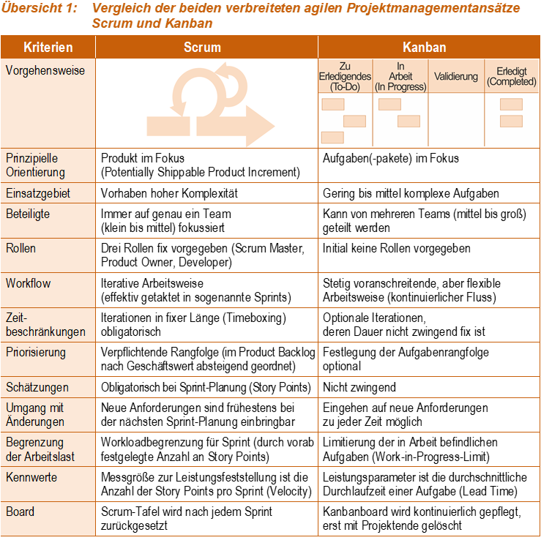
Agile Varianten
Notes:
Gedenkt man agiles Projektmanagement einzusetzen, dann bleibt aus verschiedenen Spielarten eine Auswahl zu treffen; die verbreitetsten agilen Ansätze sind Scrum und Kanban.

Slide 16
Rollen im Projekt
Rolle = Menge von (Verhaltens-)Erwartungen an den entsprechenden (Rollen-)Träger
beschreibt Eingliederung ins Projekt
zu definieren durch:
  Aufgaben,
  Kompetenzen (im Sinne sowohl sachlicher und sozialer Fähigkeiten als auch formaler Befugnisse),
  Verantwortungen.
Rollenbeschreibung im Detail aushandelbar
Notes:
Die Rollen sollten wohlüberlegt und explizit besetzt werden, weil spätere Kompetenz- und Aufgabenverschiebungen mühsam sind.
Zur Kompetenzkonfliktvorbeugung ist schriftliches Festhalten der Rollenbeschreibungen empfehlenswert.
Je weniger Rollen besetzt werden müssen, desto leichter fällt in der Regel die Kommunikation zwischen Projektbeteiligten.

Slide 17
Klassische projektbezogene Individualrollen
Projektauftraggeber
Projektleiter(-manager)
Projektteammitglied
Projektmitarbeiter
Notes:
Ähnlich wie der Autor eines Theaterstücks verschiedene Rollen vorsieht – in der Regel ohne deren Besetzung mit einem bestimmten Schauspieler vor Augen zu haben – sind auch im Projektmanagement die Rollen personenunabhängig zu definieren.
Unter Umständen können ins Projekt involvierte Personen auch mehrere Rollen gleichzeitig innehaben (z.B. bei einem Eigenprojekt könnten Projektauftraggeber- und Projektleiterrolle von ein und derselben Person wahrgenommen werden). In solch einem Fall wäre darauf zu achten, dass die Rollen einander nicht widersprechen, um Interessenskollisionen zu vermeiden.
Die ‚Mindestbesetzung‘ bei einem Projekt umfasst Auftraggeber, Projektleiter und Projektteammitglied.

Slide 18
Klassische projektbezogene Gruppenrollen
Projektauftraggebergremium
(Lenkungsauschuss, Steering Committee)
Projekt-(kern-)team
Subteam
Notes:
Fallweise – vor allem bei Großprojekten oder wenn mehrere Projekte gleichzeitig aufeinander abzustimmen sind – kann es zweckmäßig sein, Kollektiven (aus mehreren Personen bestehenden Gremien) eigene Rollen zuzuweisen.

Slide 19
Rolle des Projektauftraggebers
Aufgaben
erteilt Projektauftrag und nimmt Projektergebnisse ab
Ressourcenbereitstellung
Kompetenzen
Anordnungsbefugnisse
Verfügungsberechtigung über Ressourcen
Recht auf Information
Verantwortung
strategische Verantwortung für Projekterfolg
Notes:
Zentral für das Zustandekommen eines Projektes sowie abschließend für die Abnahme der Resultate ist die Rolle des Auftraggebers.

Slide 20
Rolle des Projektleiters
Aufgaben
Planung, Koordination und Steuerung des Projektes
Teamzusammenstellung
Kompetenzen
Auswahl der Mitarbeiter
Anordnungs- und Delegationsbefugnisse
Mandat für Verhandlungen mit Stakeholdern
Entscheidungs- und Informationsrechte
Verantwortung
operative Verantwortung für das Projekt
persönliches Einstehen für Unterlassungen, Handlungen, Entscheidungen betreffend Projektinhalte, -termine und -ressourcen
Notes:
Essenziell sowohl für das strategische als auch für das operative Projektgeschehen ist die Rolle des Projektleiters.

Slide 21
Rolle des Projektteammitglieds
Aufgaben
Mitarbeit bei Projektplanung
eigenverantwortliche, fristgerechte Durchführung vereinbarter Arbeiten mit den vereinbarten Mitteln
Beteiligung an der internen Kommunikation und Dokumentation
Kompetenzen
Zugriffsrecht auf Information
Einforderung von Entscheidungen und Ressourcen beim Projektleiter
Führung von Subteam
Verantwortung
Arbeitspaketverantwortung
Notes:
Für die Implementierung eines Projektes notwendig ist jedenfalls auch die Rolle des Projektteammitglieds.

Slide 22
Rolle des Projektmitarbeiters
Aufgaben
Erbringung partieller und spezieller Arbeitsleistungen
unter lediglich vorübergehender Einbindung in das Projekt
(nicht die gesamte Laufzeit involviert)
Kompetenzen
Zugriff auf zur Arbeitserledigung benötigte Inputs
Verantwortung
als Zuarbeiter für Ausführung einzelner aufgetragener Tätigkeiten
Notes:
Akzessorisch (fallweise hinzutretend) ist die Rolle des Projektmitarbeiters.

Slide 23
Rolle des Lenkungsausschusses
Prüfen und Entscheiden von Projektaufträgen
Verteilung von Ressourcen und Budgets
Prüfen und Genehmigen gravierender Projektänderungen
Koordination des gesamten Projektportfolios
Abnahme von Projektberichten
Notes:
Manchmal ist ein übergeordnetes Entscheidungsgremium für ein einzelnes Projekt oder eine Gruppe von Projekten oder Programmen etabliert.

Slide 24
Rolle des Projekt-(kern-)teams
Ausarbeiten eines Projektvorschlages/-antrages
detaillierte Projektplanung
gemeinsame, arbeitsteilige Erfüllung der im Projektauftrag vereinbarten Ziele gemäß approbierten Plänen
Notes:
Um besser arbeitsfähig zu bleiben, bildet bisweilen ein kleinerer Kreis an Teammitgliedern ein Gremium zur Unterstützung des Projektmanagers/-leiters, welches sowohl an der Planung und Durchführung des Projektes als auch in unterschiedlichem Umfang an Entscheidungen beteiligt ist.

Slide 25
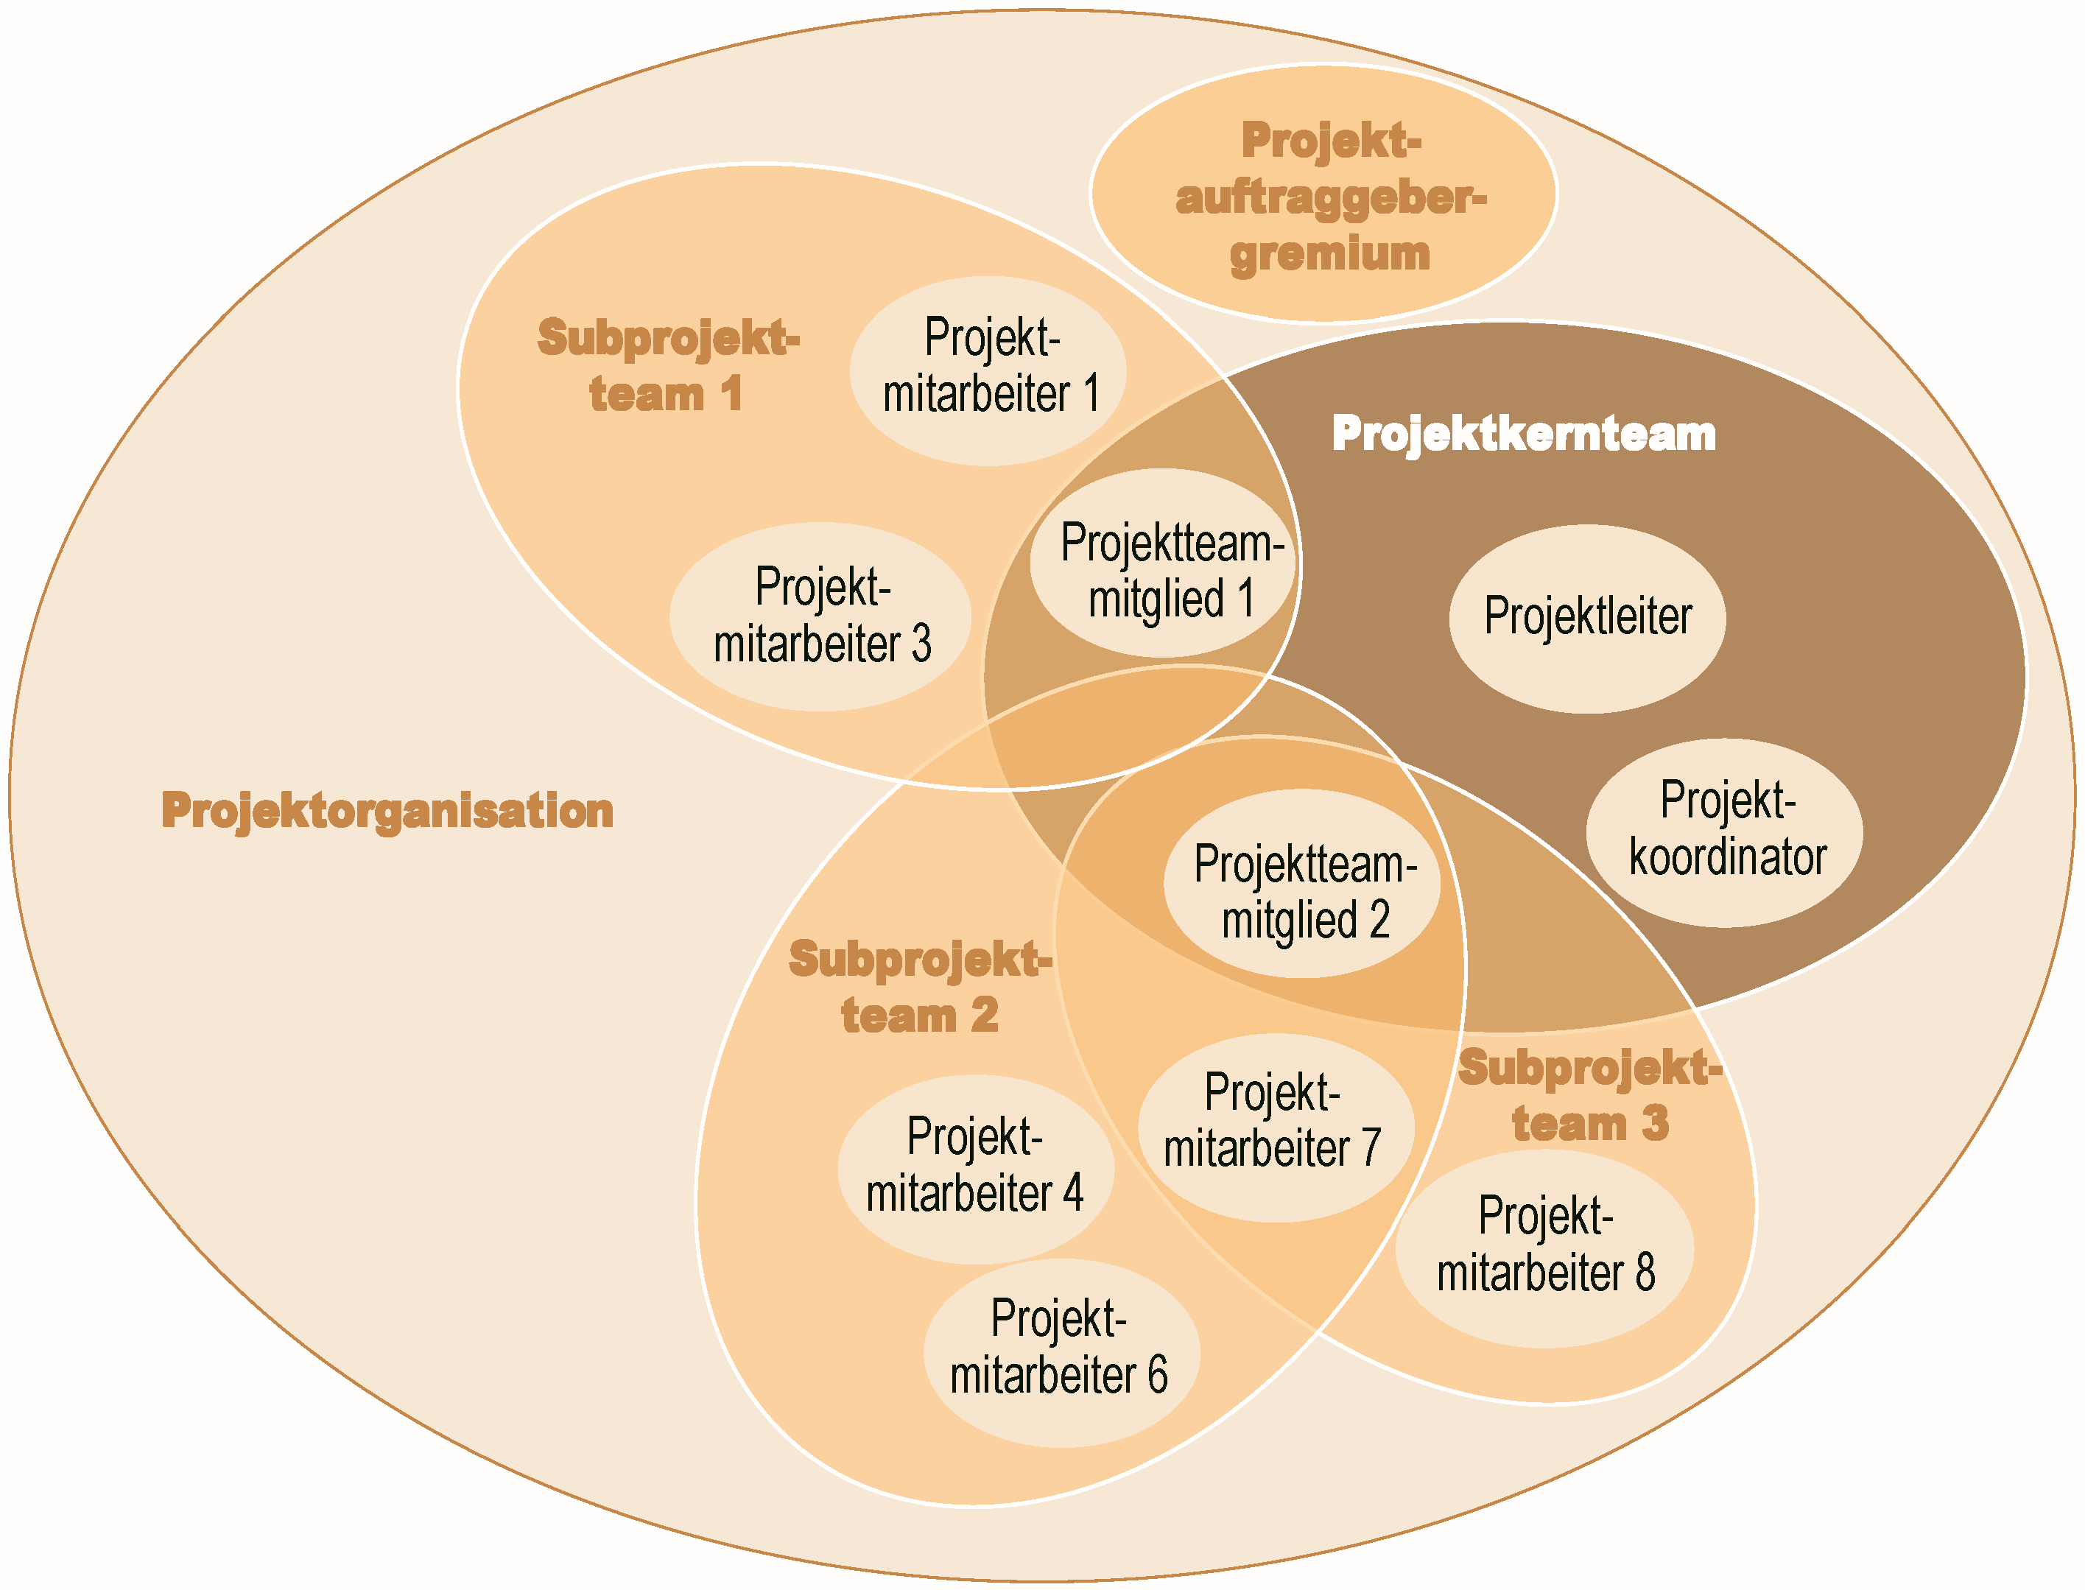
Gestufte Projektteamstrukturen zur Bearbeitung größerer Projekte
Notes:
Bei sehr großen Projekten, an denen eine Vielzahl von Leuten zusammenarbeiten soll, werden gestuft Teams gebildet. Ein Kernteam fasst Leiter von Subteams zusammen.

Slide 26
Interne Teilung der Arbeitsschwerpunkte zwischen Leiter und Teammitgliedern
Projektteammitglied/Arbeitspaketverantwortlicher
technisch-
inhaltliche
Aufgaben
prozess-
orientierte
Aufgaben
Projektleiter/Projektmanager
Notes:
Zwischen Projektmanager/-leiter und Projektteammitgliedern differieren die Arbeitsschwerpunkte:
ersterer hat vor allem prozessorientierte Aufgaben des Planens, Kontrollierens und Steuerns;
zweitere sind hauptsächlich mit technisch-inhaltlichen Aufgaben befasst.

Slide 27
Hauptdimensionen der Projektleiterrolle
Fachliche Ziele
Qualität
Experte
fachliche Führung
Repräsentant
Berater
personelle
Führung
Team
Mitarbeiter
Umfeld
Ressourcenverwalter
Manager
Ressourcen
Rahmenbedingungen
Notes:
Der Projektmanager/-leiter ist in mehrfacher Hinsicht gefordert.
Er muss
die Mitglieder seines Teams (an-)leiten,
soweit Fachkenntnisse mitbringen, dass er mit Experten dialogfähig ist,
das Projekt Stakeholdern gegenüber vertreten und verhandeln,
sich um die benötigten Mittel kümmern .

Slide 28
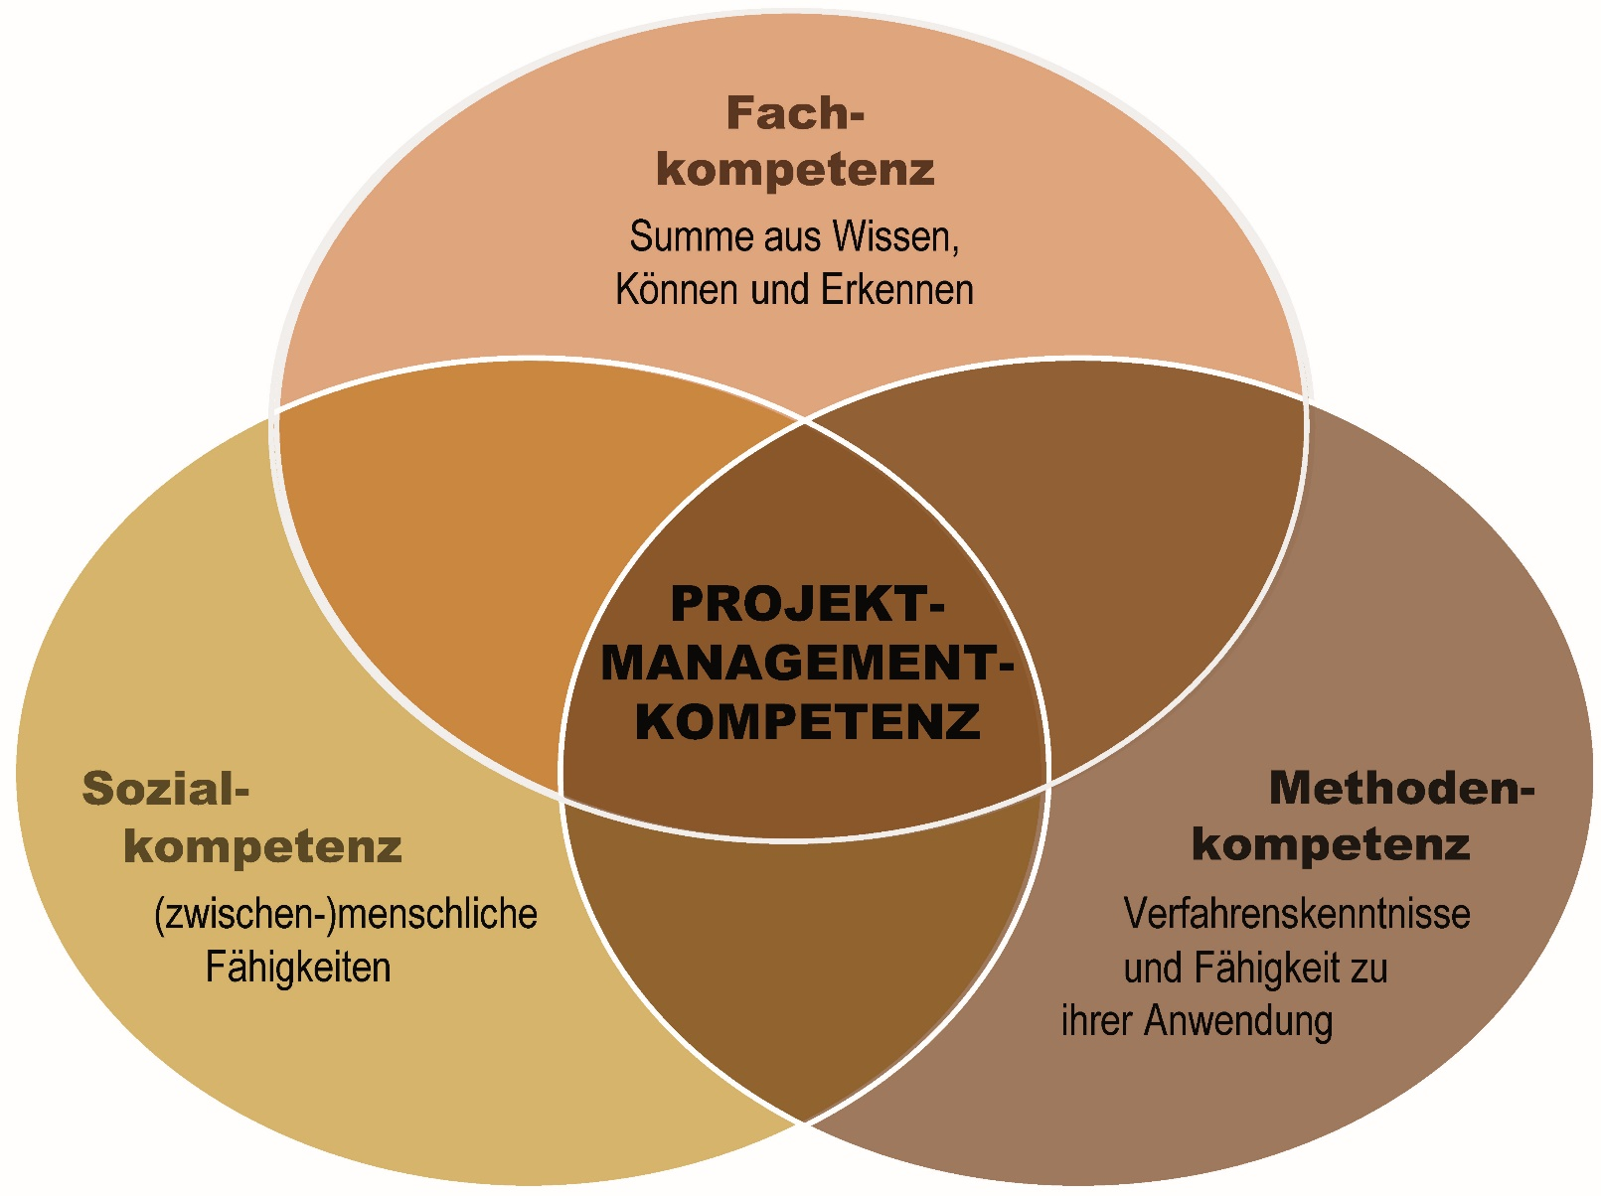
Anforderungen an eine Projektleiterpersönlichkeit
Notes:
Entsprechend den vielfältigen Herausforderungen, die ein Projektleiter zu bewältigen hat, benötigt dieser auch ein Bündel an Kompetenzen.

Slide 29
Projektleiterprofil I
Notes:
Das Anforderungsprofil an die Persönlichkeit eines Projektleiters ist umfassend.
Zunächst sind die klassischen Managementfähigkeiten erforderlich.

Slide 30
Projektleiterprofil II
Notes:
Hinzu kommen gewisse unternehmerische Fähigkeiten für den Umgang mit Auftraggeber bzw. Kunden.

Slide 31
Projektleiterprofil III
Notes:
Schließlich sind soziale Fähigkeiten zur Führung von Teammitgliedern essenziell.

Slide 32
Rollen im agilen Projektmanagement
Projektauftraggeber
Prozessverantwortlicher
Produktverantwortlicher
(Entwicklungs-)Teammitglied
Notes:
Das Spektrum an Rollen im agilen Projektmanagement weicht von dem des klassischen Projektmanagement ab.

Slide 33
Auftraggeber agiler Projekte
Aufgaben
erteilt Projektauftrag und nimmt Zwischenprodukte ab
regelmäßige Kontaktpflege mit Projektteam und Feedbacks
Ressourcenbereitstellung
Kompetenzen
Anordnungsbefugnisse
Verfügungsberechtigung über Ressourcen
Recht auf Information
Verantwortung
strategische Verantwortung für Projekterfolg
Notes:
Bei agilen Projekten hat der Auftraggeber im Prinzip die gleichen Aufgaben, wie bei klassischen; hinzu kommt allerdings, dass er sich regelmäßig in das Projektgeschehen einbringen muss.
Er hat
für regelmäßigen Austausch zur Verfügung zu stehen,
periodisch Zwischenprodukte entgegenzunehmen,
im Zuge einer Review Feedback zum Zwischenprodukt zu geben sowie etwaige Anforderungsänderungen zu artikulieren.

Slide 34
Prozessverantwortlicher
(Agile Coach, Scrum Master)
Aufgaben
Schulung und Unterstützung des Teams
Beseitigung organisatorischer Hindernisse und Moderation
Kompetenzen
Agiles Mindset
Emotionale Intelligenz, Fähigkeit zu erklären und Konflikte zu managen
Verantwortung
für richtigen Einsatz der agilen Methode und für Einhaltung der Prozessregeln
Notes:
Bisweilen als Projektbetreuer bezeichnet, agiert er als dienende Führungskraft (Servant Leader)
Er hat
dem Team die agile Methode nahezubringen und auf deren Einhaltung zu achten,
Meetings (Daily Stand Up) zu moderieren,
organisatorische Hindernisse zu beseitigen und
auftretende Konflikte zu bearbeiten.

Slide 35
Produktverantwortlicher
(Product Owner, Customer-Proxy)
Aufgaben
Regelmäßige Rücksprache mit Stakeholdern
Bereitstellung von Expertenwissen zum Produkt
Produktvision entwickeln und Product Backlog pflegen
Kompetenzen
Produktexpertise
Entscheidungsbevollmächtigung
Verantwortung
Verständnis der Kundenbedürfnisse und Festlegung der Produktanforderungen
Notes:
Fallweise auch als On-Site Customer (Kundenvertreter) bezeichnet bringt er die Kundensicht in die Teamarbeit ein.
Er hat
Brücken zwischen Auftraggeber (Kunden) und Team zu schlagen;
Anforderungen an das zu erstellende Produkt dem Team zu verdeutlichen;
Product Backlog und User Stories festzuschreiben;
Teilprodukte nach Geschäftswert zu priorisieren.

Slide 36
Mitglied agilen Projektteams (Developer)
Aufgaben
Kundenanforderungen in das fertige Produkt umsetzen
Mitwirkung an autonomer Planung, Review und Retrospektive
Kurzfristige Reaktion auf Auftraggeberfeedback
Kompetenzen
Vielseitige Qualifikation
Selbstorganisation des Teams
Verantwortung
kollektiv für Erfolg des Projektes
Notes:
Entwicklungsteammitglieder sind Leute, die das Produkt erstellen.
Sie haben
selbständig die einzelnen Iterationen (Sprints) zu planen und Sprint Backlog zu erstellen;
ausschließlich nach fachlichen Angaben des Product Owners zu arbeiten;
im Verlauf einer Iteration (eines Sprints) ein auslieferbares Produkt (Inkrement) zu erstellen;
sich autonom zu organisieren.

Slide 37

Übung – Teamzusammenstellung
Setzen Sie sich in Kleingruppen (3-6 Personen) zusammen und überlegen Sie, gemeinsam, wie Sie ein ideales Team für die Planung und Bearbeitung eines Projektes zusammenstellen.
Wie groß sollte das Team sein?
Nach welchen Kriterien wählen Sie Personen aus?
Wie rekrutieren Sie die Leute?
Gestalten Sie innerhalb von 30 Minuten ein Flipchart (oder ein Slide)!
Notes:
Nach 30 Minuten Übung abbrechen
Erkundigungen
wie weit die TeilnehmerInnen gekommen sind,
wie sehr sie mit dem eigenen Arbeitsresultat zufrieden sind und
ob sie glauben, als Gruppe während der vorgebebenen Zeit mehr geschafft zu haben, als wie wenn jeder für sich allein gearbeitet hätte.
Feedback
Frage: Wieso sind manche der erzielten Resultate nicht voll befriedigend?
Meistens übersehen Gruppen während ihrer Arbeit den Zeitdruck. Es braucht jemanden, der die Uhr im Auge behält. Wenn die Rollen noch nicht zugewiesen sind, gibt es u.U. kein Zeitmanagement. Oft gibt es noch keine Führung; in der Gruppe setzt sich noch niemand wirklich durch. Mit anderen Worten; von der Gruppendynamik her, hat sich das Team noch nicht organisiert.
Wieviel Zeit hat die Gruppe für die Übung aufgewendet?
Zahl der Personen x 30 Minuten = x Stunden Zeitaufwand; davon zu unterscheiden ist die Dauer der Übung, welche 30 Minuten beträgt.
Zu bedenken bleibt: Was in einem Unternehmen passiert, wenn Arbeitskräfte bezahlt werden und nur sehr wenig oder gar nichts liefern. [In diesem Zusammenhang bewusst auseinanderhalten: Zeitaufwand für eine Tätigkeit und Dauer der Tätigkeit.]
Verweis auf Sinn der Teamarbeit, dass man in der Gruppe eigentlich mehr weiterbringen sollte, als jemand, der als Einzelkämpfer agiert!
Mögliche Ursachen für suboptimale Ergebnisse diskutieren; ob etwa fehlende Führungsrolle verantwortlich sein könnte, oder der Umstand, dass sich die Gruppenmitglieder noch nicht so gut kennen und dass sich das Team erst finden und einen Teamentwicklungsprozess durchmachen muss, bis es seine volle Leistungsfähigkeit erreicht.

Slide 38
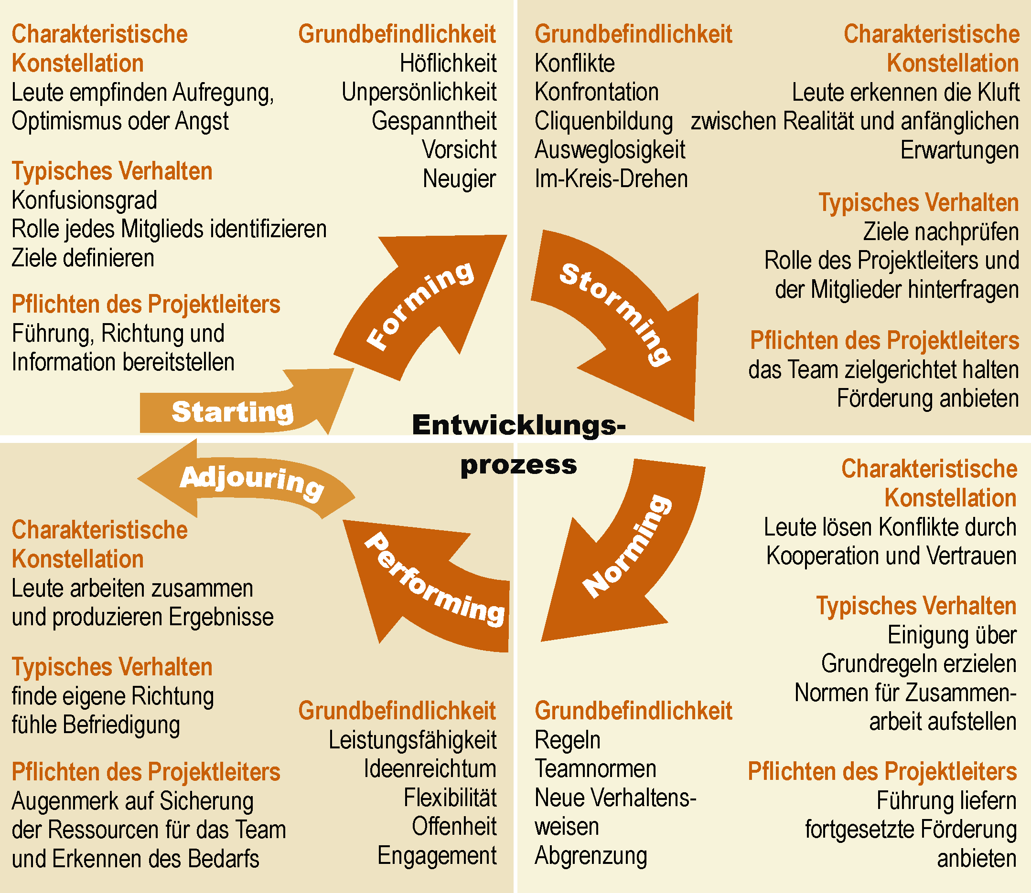
Phasen der Teamentwicklung
Notes:
Phasen der Teamentwicklung:
Forming: beschnuppern, abtasten
Storming: in Frage stellen, Konfrontation, bezieht Position
Norming: Regeln kristallisieren sich heraus
Performing: Hier arbeitet die Gruppe dann so richtig

Slide 39
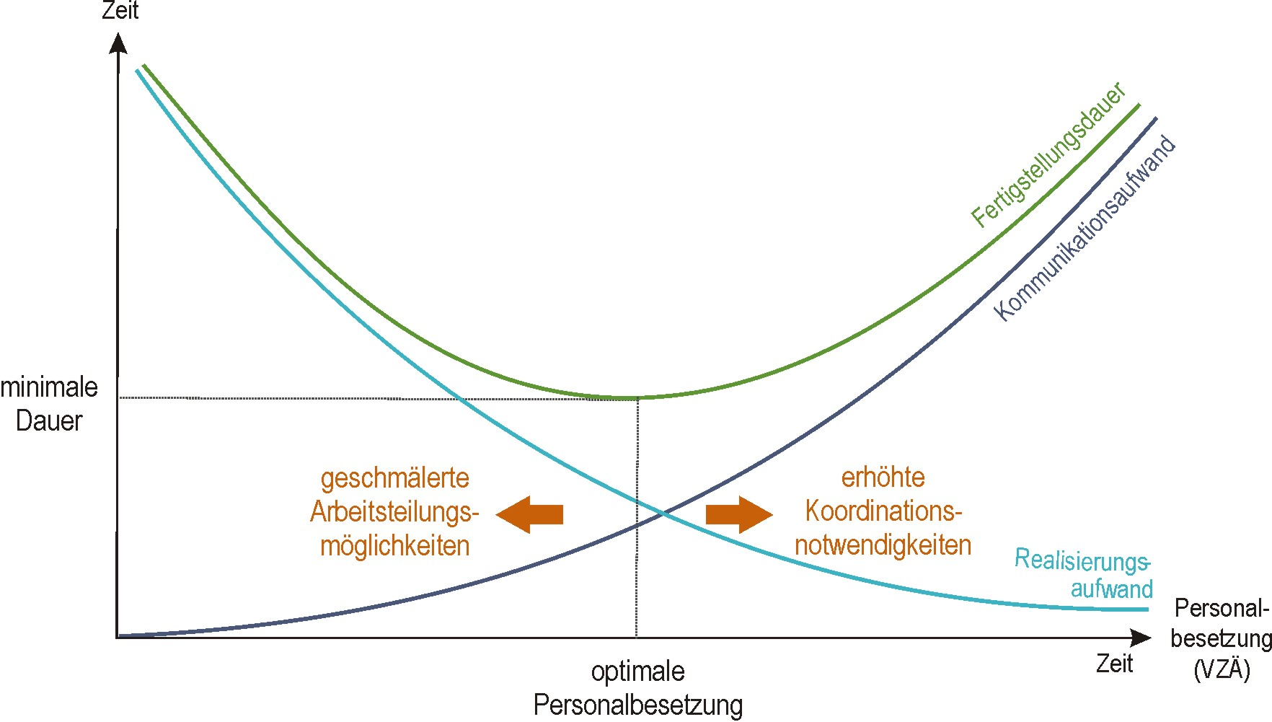
Optimierung der Personalbesetzung in einem Projekt
Notes:
(in Anlehnung an Burghardt 2000, 42)
Feedback und Aufarbeitung der Übung zur Teambildung
Was die Projektteamgröße anlangt
ist diese abhängig von Umfang und Komplexität des Projektes,
gilt der Grundsatz so klein wie möglich, so groß wie unbedingt nötig,
existiert Trade-off (gegenläufige Abhängigkeit) zwischen wachsenden Spezialisierungsvorteilen durch hochgradige Arbeitsteilung und steigendem Koordinations- und Kommunikationsaufwand bei zunehmender Teamgröße,
mindestens 3 Mitglieder (römisches Sprichwort aus den Digesten, 2. Buch des Corpus Iuris Civilis des Kaisers Justinian: „Tres faciunt collegium“ – „3 machen ein Kollegium aus“); wenn nur 2, dann sind zu wenig Diskussion, Innovation etc. zu erwarten,
maximal 8 bis 10 Mitglieder (weil Kommunikationsaufwand überproportional wächst,
Zahl der Kommunikationsbeziehungen $\text{k}\text{ = }\frac{\text{n} \text{x}\text{ (}\text{n}\text{−1)}}{\text{2}}$ wobei n Zahl der Teammitglieder); Besprechungen dauern ewig und werden extrem schwerfällig etc.

Slide 40
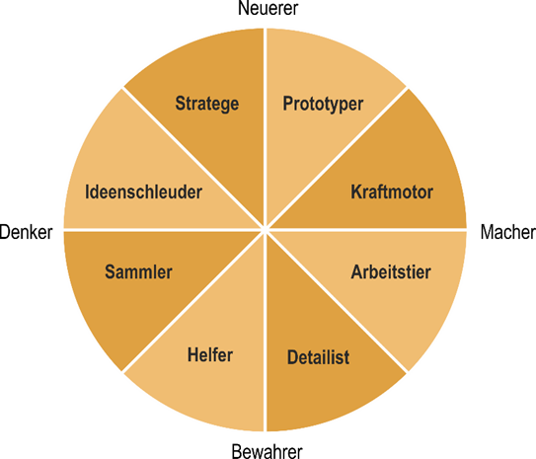
Mitarbeitertypen
Notes:
(nach Hölzle 2007, 98)
Zur Auswahl der Teammitglieder sollte man mehrere Kriterien berücksichtigen:
Expertise (abhängig von Projektinhalt und Art der Aufgabenstellung jeweils dazu passendes Fachwissen; leider allzu oft als einziges Kriterium genutzt),
Interesse am Thema/Projekt,
informeller Mitarbeitertyp,
Sozialkompetenz und Soft Skills (Integrations- und Beziehungsfähigkeit, Rücksichtnahme, Taktgefühl, Projektmanagement-Know-how),
Sympathie.
Ziel der Zusammensetzung: optimiertes Team mit ausgewogenem Mix an Qualifikationen, wobei Vielfalt und Redundanz zu sichern sind.
Vielfalt ist zu erreichen durch Auswahl von Leuten mit unterschiedlichem Background, verschiedener Ausbildung und unterschiedlichen Erfahrungshorizonten.
Redundanz ist zu erreichen durch Auswahl von Teammitgliedern mit gemeinsamer Geschichte, ähnlichen fachlichen Qualifikationen bzw. gemeinsamen Kontakten.

Slide 41
Mitarbeitertypen und für sie jeweils prädestinierte Aufgaben I
Notes:
(nach Hölzle 2007, 99)

Slide 42
Mitarbeitertypen und für sie jeweils prädestinierte Aufgaben II
Notes:
(nach Hölzle 2007, 99)

Slide 43
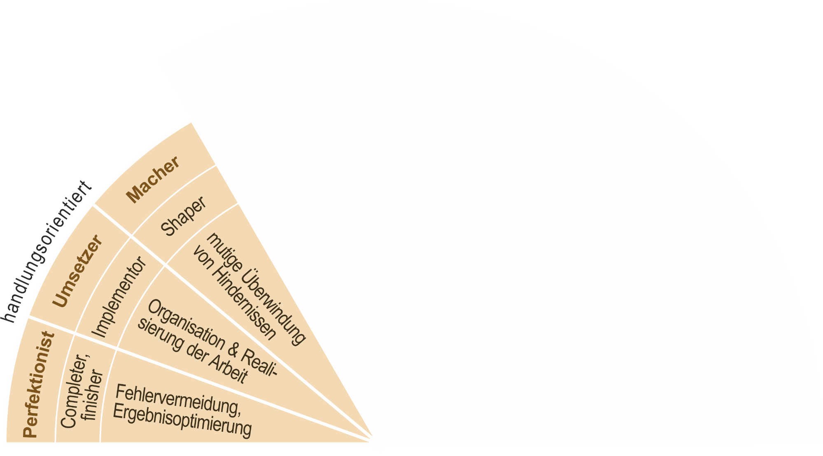
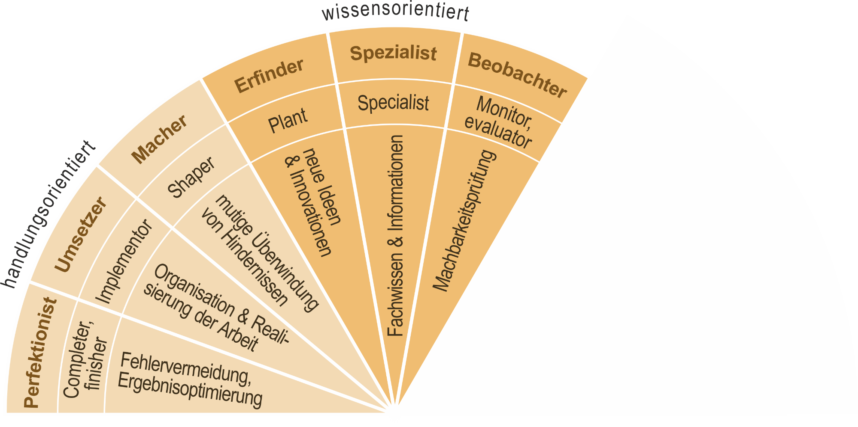
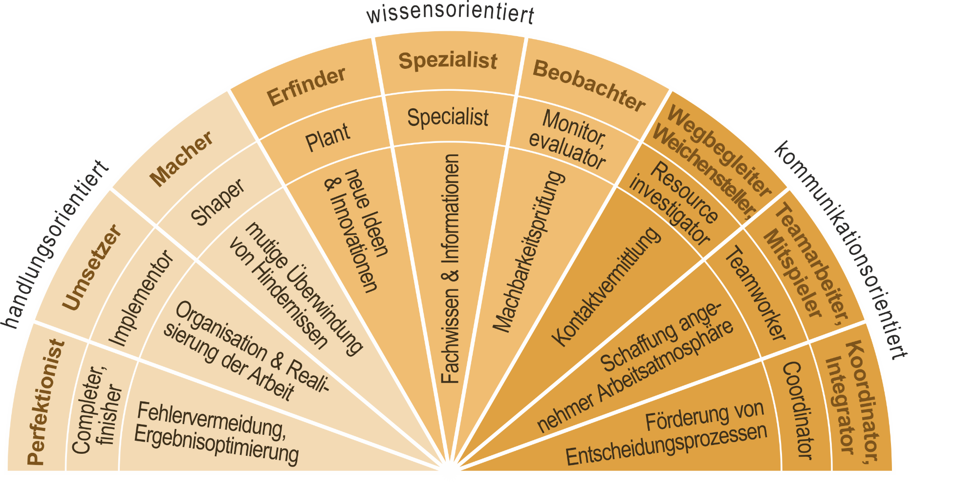
Neun Teampersönlichkeitstypen
Notes:
(nach Belbin und Brown 2023, 22)
Ähnlich zu den informellen Mitarbeitertypen lassen sich 9 Teampersönlichkeitstypen unterscheiden, von denen jede spezifische Beiträge zur Teamleistung einbringen kann.

Slide 44



Value-Result-Matrix als Basis für Personalauswahl­­entscheidungen
fachliche Eignung
+
+
–
+
kulturelle Passung
kulturelle Passung
?
–
fachliche Eignung
Notes:
(nach Heidbrink 2009, 55)
Was die Art und Weise der Rekrutierung von Teammitgliedern betrifft, gibt es verschiedene Varianten, so u.a.:
direkte Einladung von Bekannten (Personen, die man aus bisheriger Zusammenarbeit bereits persönlich kennt),
auf Empfehlungen anderer stützten (Achtung: Gefahr, dass jemand jemanden weglobt),
Ausschreibung.
Bei Auswahl jedenfalls fachliche Eignung und kulturelle Passung bedenken:
wer beides mitbringt, ist erste Wahl,
wem beides fehlt, den sollte man nicht einbeziehen,
wer zwar Expertise besitzt aber kulturell nicht passt, sollte mit Vorsicht behandelt werden, denn er könnte Frust und Unzufriedenheit im Team auslösen, da sich das Sozialverhalten einer Person meist kaum und wenn, dann nur sehr langfristig ändern wird,
wer die sachliche Eignung nicht mitbringt aber kulturell passt, kann durch Schulungen nachlernen und ist vorzuziehen.

Slide 45

Rollenzuteilung – Teambildung
formelle und informelle Rollen ergeben unter-
schiedliche Zugänge und Meinungen
Kernaufgaben müssen definiert sein (für jeden klar erkenntlich)
Auswahl der Mitarbeiter
sachliche Kompetenz
Teamfähigkeit
Projektvorerfahrung
Zeugnisse
Vereinstätigkeit (spiegelt Gruppenzusammenhalt wieder)
Leute müssen zusammenpassen
Es sollte eine ausgewogene Mischung aus informellen Typen bestehen.
introvertiert/penibel
spaßig/oberflächig
graue Maus
extrovertiert
Notes:
Formelle und informelle Rollen sollten zusammenpassen.

